Slide 1
Introducción a la Programación
Repetición condicional
Prof. Alan Rodas Bonjour
parte del material tomado de Introducción a la Programación - UNQ - Pablo E. “Fidel” Martínez López

Slide 2
Repaso

Slide 3
Repaso
Programar es comunicar (con máquinas y personas)
Estrategia de solución (división en subtareas)
Legibilidad (elección de nombres, indentación)
CONTRATOS: Propósito, parámetros y precondiciones
Programas (texto con diversos elementos)
Comandos: describen acciones
Expresiones: describen información
Tipos: clasifican expresiones

Slide 4
Repaso
Comandos
Primitivos y secuencia
PROCEDIMIENTOS (con y sin parámetros)
Repetición simple
Alternativa condicional

Slide 5
Repaso
Expresiones
Valores literales y expresiones primitivas
Operadores
numéricos, de enumeración, de comparación, lógicos
FUNCIONES (con y sin parámetros)
Parámetros (como datos)

Slide 6
Repaso
Tipos de datos
permiten clasificar expresiones
en Gobstones, por ahora, son cuatro
colores, direcciones, números y valores de verdad
toda expresión tiene un tipo
los parámetros deben especificar qué tipo de expresiones aceptan

Slide 7
Repeticiones Condicionales

Slide 8
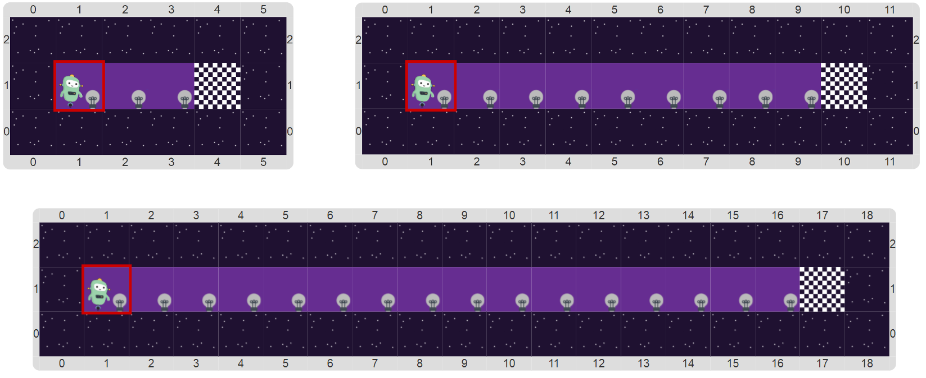
Repetición condicional
¿Cómo manejamos escenarios cambiantes, cuando lo que cambia es la distancia a la que está cierto elemento?
Se debe repetir la acción hasta que lleguemos al elemento
Precisamos una herramienta nueva…

Slide 9
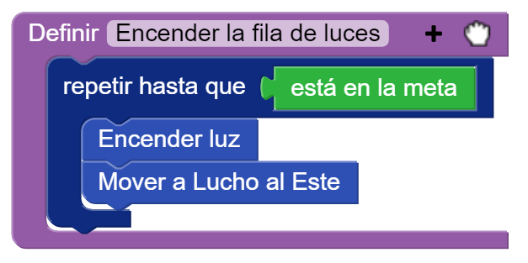
Repetición condicional
La repetición condicional es una forma de armar comandos que permite hacer eso
La condición establece cuándo debe dejar de repetirse la acción indicada
¿Cuándo es verdadera esta condición?

Slide 10
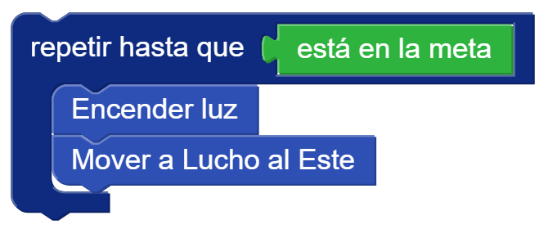
Repetición condicional
La repetición condicional se arma con
una expresión de tipo Bool (la condición de finalización)
en texto, entre paréntesis
un grupo de comandos (el cuerpo de la repetición)
en texto, entre llaves
Condición
Cuerpo
El cuerpo indica la acción a repetir y la condición, cuándo debe finalizar la repetición

Slide 11
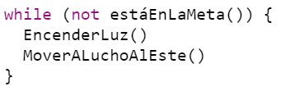
Repetición condicional
En bloques, usamos la variante repetir-hasta-que
En texto, usamos la variante while (mientras)
Una pregunta cuándo terminar y la otra cuándo seguir
Por eso la condición de una aparece negada en la otra (repite hasta que terminó, o mientras NO terminó)
Comparar repetir hasta que está en la meta
vs. mientras no está en la meta

Slide 12
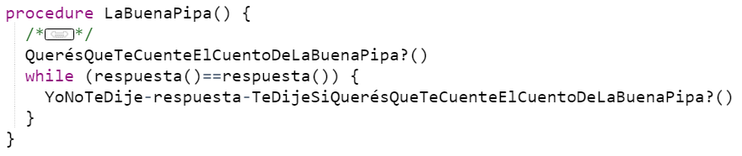
Repetición condicional
La condición se vuelve a evaluar luego de cada repetición
Esto puede llevar a situaciones donde el programa NO TERMINA nunca
Es una situación de falla nueva
¿Cuándo termina este juego?
¡La condición siempre es verdadera!

Slide 13
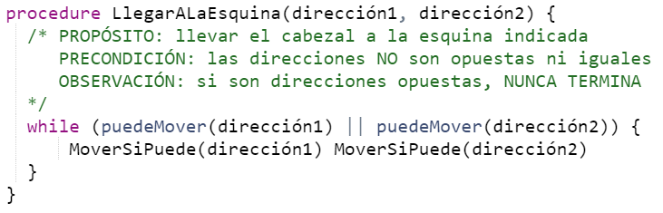
Repetición condicional
A esta forma de falla se la considera similar a un BOOM
La precondición debe tener en cuenta estos casos
Puede darse en condiciones sutiles
¿Cuándo termina LlegarALaEsquina(Norte, Sur)?
¿Existe la esquina Norte-Sur?

Slide 14
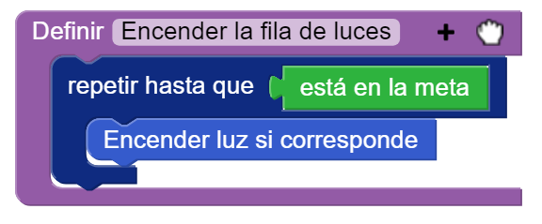

Repetición condicional
La no-terminación puede aparecer porque olvidamos hacer algo, o porque no consideramos todos los casos
¡Olvidamos mover a Lucho!

Slide 15
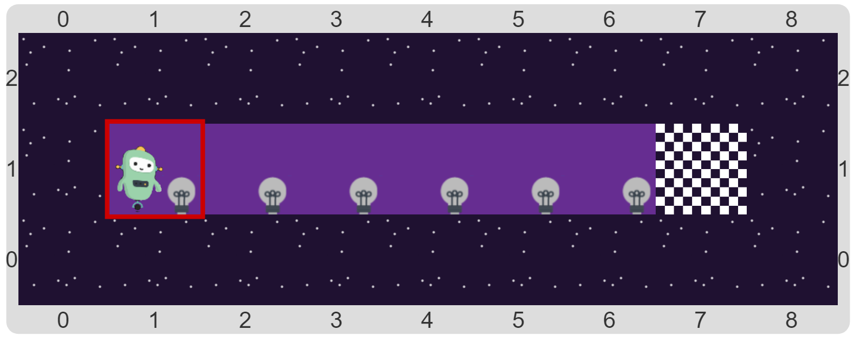
Repetición condicional
¿Cómo asegurar que una repetición condicional termina?
Hay muchas técnicas
Nosotros usaremos una simple: la idea de recorrido
Se basa en una secuencia finita de “elementos”
Secuencia de 6 celdas con luz
“No pregunto cuántos son,
sino que vayan saliendo”

Slide 16
Recorridos

Slide 17
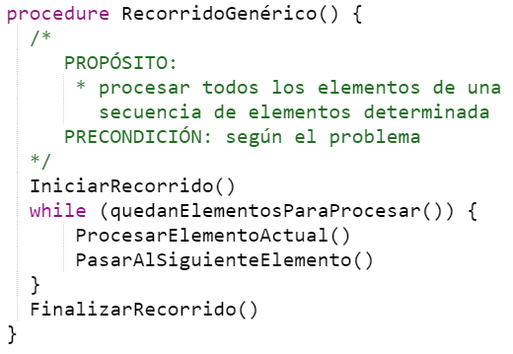
Recorridos
Un recorrido es una forma de dividir en subtareas
en problemas con una secuencia finita de “elementos”
para asegurar que todos los elementos son procesados
Involucra definir 5 subtareas (los nombres pueden variar)
Muchos problemas involucran secuencias de elementos

Slide 18
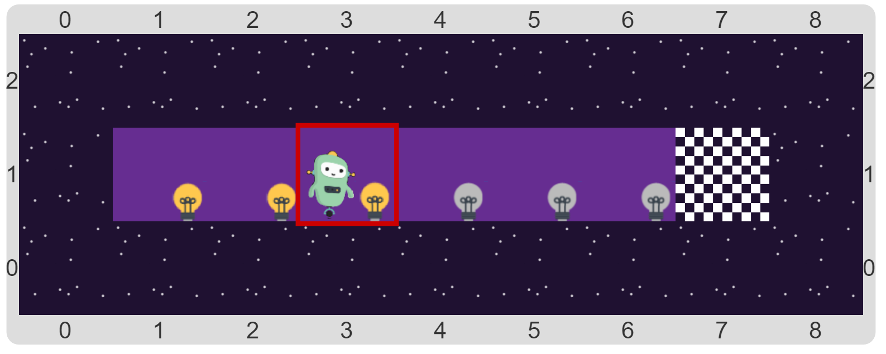
Recorridos
Un recorrido es una forma de dividir en subtareas
en problemas con una secuencia finita de “elementos”
para asegurar que todos los elementos son procesados
Involucra definir 5 subtareas (los nombres pueden variar)
ProcesarElemento()
IniciarRecorrido()
FinalizarRecorrido()
quedanElementos?()
PasarAlSiguienteElemento()

Slide 19
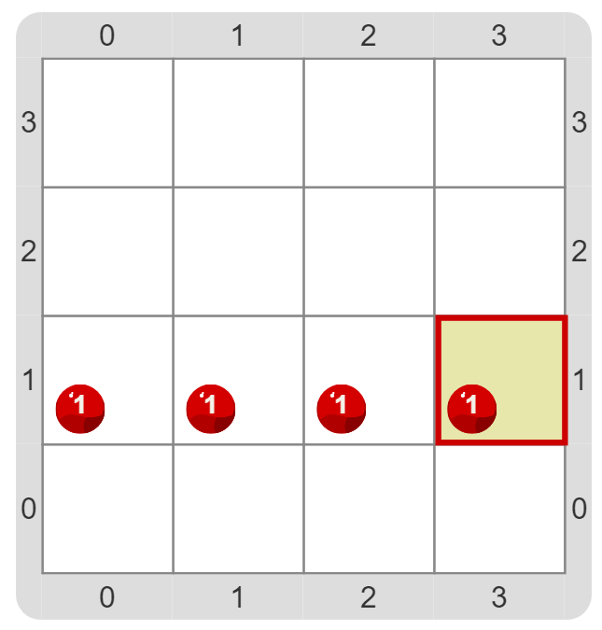
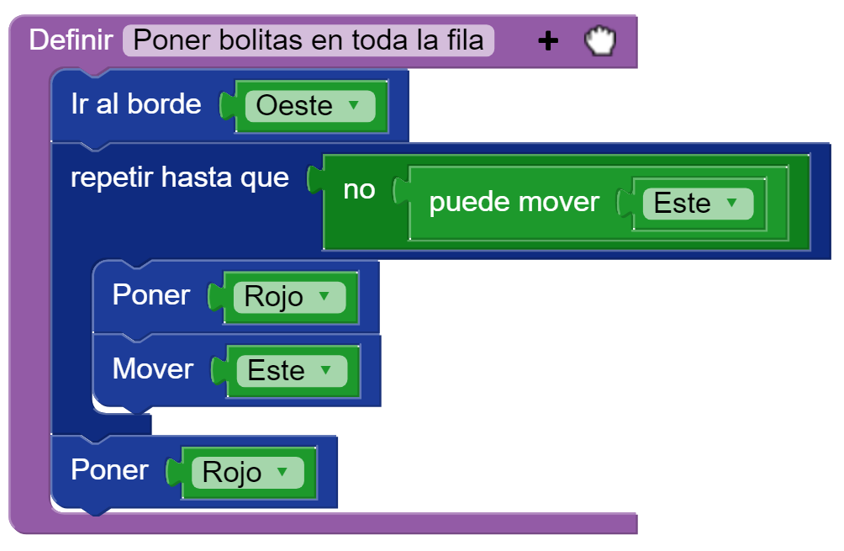
Recorridos
El recorrido más simple es procesar las celdas de una fila (o una columna)
los “elementos” son las celdas, que están una al lado de otra
PasarAlSiguienteElemento es simplemente moverse a la celda lindante en la dirección dada

Slide 20
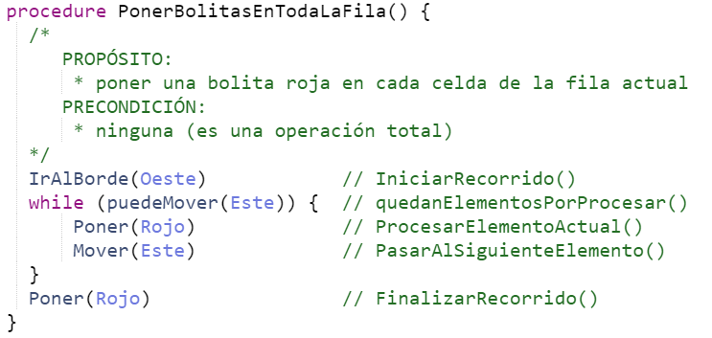
Recorridos
El recorrido más simple es procesar las celdas de una fila (o una columna)
los “elementos” son las celdas, que están una al lado de otra
PasarAlSiguienteElemento es simplemente moverse a la celda lindante en la dirección dada
Observar la estructura de recorrido

Slide 21
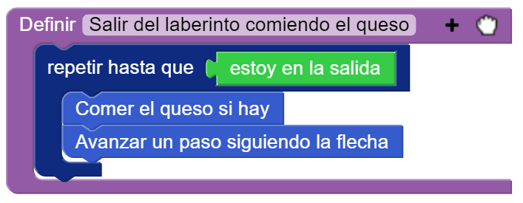
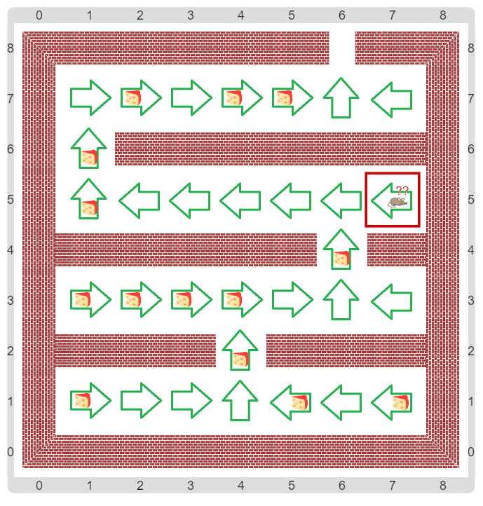
Recorridos
Otro recorrido sencillo es procesar un camino simple
cada parte del camino tiene dos partes del camino lindantes
PasarAlSiguienteElemento es moverse a la celda lindante que es parte del camino y no se visitó
Después
Cada posición del camino tiene dos partes lindantes
Antes

Slide 22
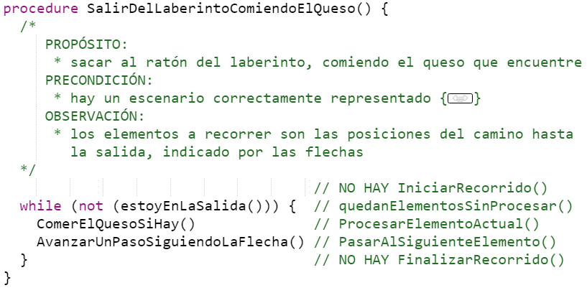
Recorridos
Otro recorrido sencillo es procesar un camino simple
cada parte del camino tiene dos partes del camino lindantes
PasarAlSiguienteElemento es moverse a la celda lindante que es parte del camino y no se visitó
El código para pasar al siguiente elemento requiere más trabajo

Slide 23
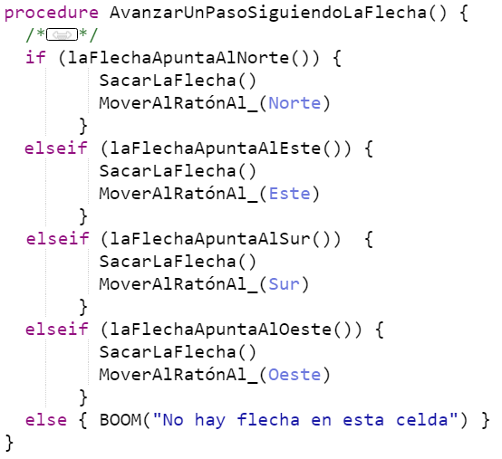
Recorridos
Otro recorrido sencillo es procesar un camino simple
cada celda tiene una antes y una después
PasarAlSiguienteElemento es moverse a la celda lindante que es parte del camino y no se visitó
El código para pasar al siguiente elemento requiere más trabajo

Slide 24
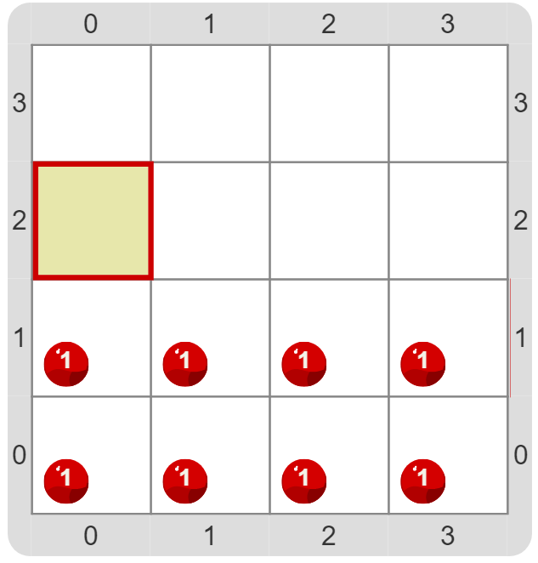
Recorridos
Un recorrido más complicado es recorrer todas las celdas del tablero, en cierto orden
PasarAlSiguienteElemento debe determinar si sigue en la misma fila, o empieza con otra
Recorrido por celdas, al Este y al Norte
¡La celda siguiente a la última de una fila, es la primera de la fila siguiente!

Slide 25
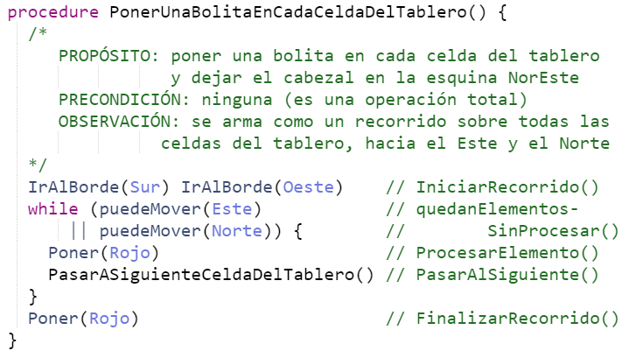
Recorridos
Un recorrido más complicado es recorrer todas las celdas del tablero, en cierto orden
PasarAlSiguienteElemento debe determinar si sigue en la misma fila, o empieza con otra
Acá también pasar al siguiente elemento requiere algo de trabajo

Slide 26
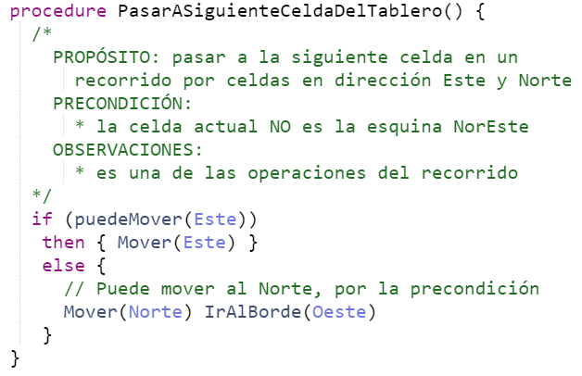
Recorridos
Un recorrido más complicado es recorrer todas las celdas del tablero, en cierto orden
PasarAlSiguienteElemento debe determinar si sigue en la misma fila, o empieza con otra
Acá también pasar al siguiente elemento requiere algo de trabajo

Slide 27
Recorridos
Los elementos a recorrer no tienen por qué ser celdas
Podemos hacer un recorrido por filas, o por columnas
Recorrido por filas al Norte
¡Cada elemento es TODA una fila!

Slide 28
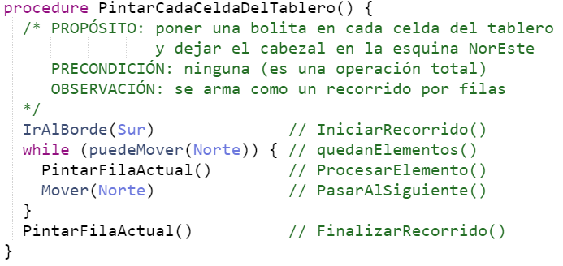
Recorridos
Los elementos a recorrer no tienen por qué ser celdas
Podemos hacer un recorrido por filas, o por columnas
¡Acá, ProcesarElemento también involucra un recorrido!

Slide 29
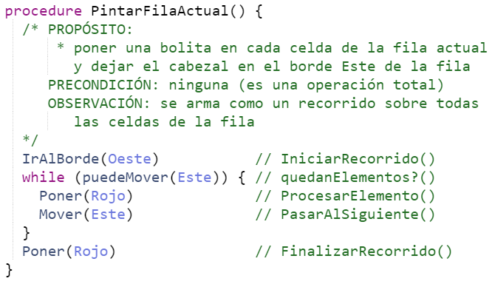
Recorridos
Los elementos a recorrer no tienen por qué ser celdas
Podemos hacer un recorrido por filas, o por columnas
¡Acá, ProcesarElemento también involucra un recorrido!

Slide 30
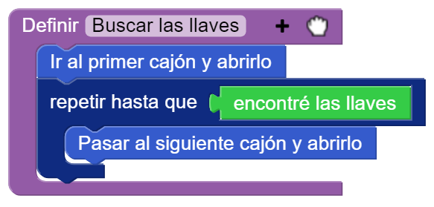
Recorridos
En ocasiones, el recorrido debe terminar antes
Hablamos de un recorrido de búsqueda
Se detiene cuando se encontró lo que se buscaba
¿Qué pasa si no está lo que buscamos?
¡Si las llaves no están, va a explotar cuando no haya más cajones!
La precondición debería pedir que las llaves estén…

Slide 31
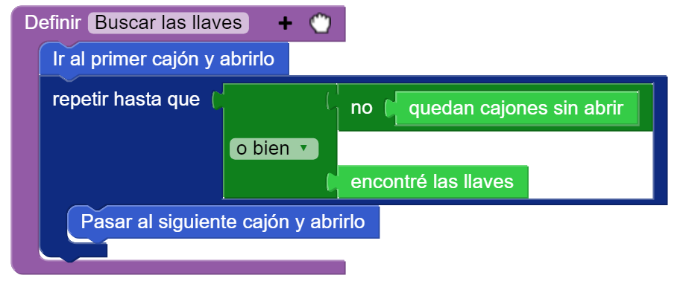
Recorridos
En ocasiones, el recorrido debe terminar antes
Hablamos de un recorrido de búsqueda
Se detiene cuando se encontró lo que se buscaba
¿Qué pasa si no está lo que buscamos?
Ahora no falla, porque si no hay llaves, frena al final
…debe controlarse que queden cajones

Slide 32
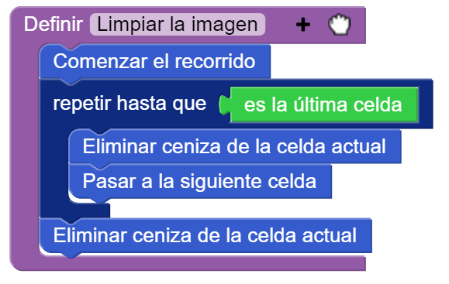
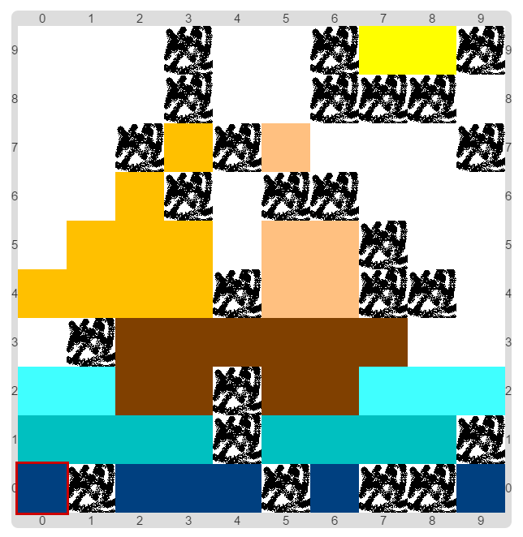
Recorridos
En algunos recorridos hay que considerar casos de borde…
Hay que moverse una vez menos que la cantidad de celdas

Slide 33
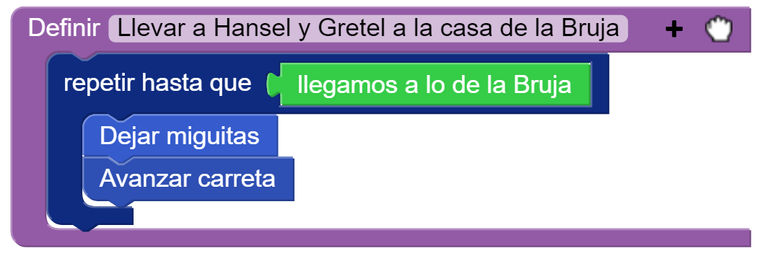
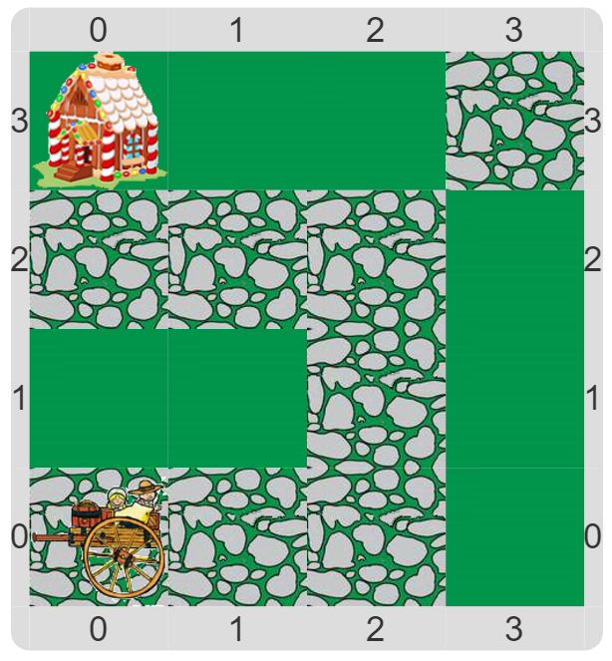
Recorridos
…y en otros recorridos, no hace falta ver casos de borde
En la casa de la bruja no hay que dejar miguitas

Slide 34
Recorridos
El recorrido por celdas no tiene por qué se solamente al Este y al Norte
¿Cómo hacer que no sea siempre para el mismo lado?
¡Parámetros!
Al Este y al Norte
Al Sur y al Este
Al Oeste y al Norte

Slide 35
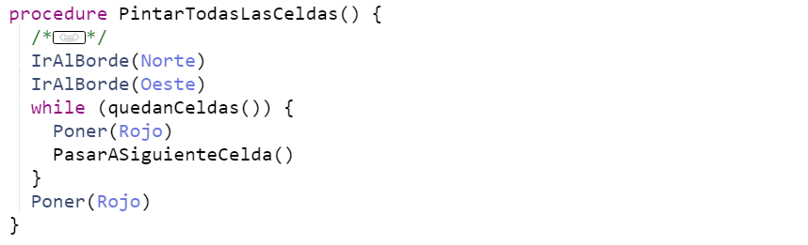
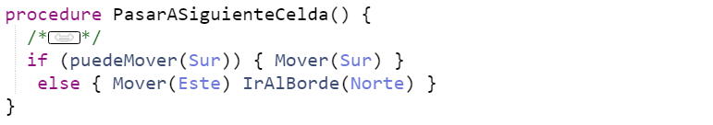

Recorridos
¿Cómo saber qué parametrizar? Técnica de los recuadros
Primero mueve al Sur, y si no puede, al Este

Slide 36
Recorridos
¿Cómo saber qué parametrizar? Técnica de los recuadros
Primero mueve al Sur, y si no puede, al Este

Slide 37
Recorridos
¿Cómo saber qué parametrizar? Técnica de los recuadros
¡Las direcciones pueden ser otras!

Slide 38
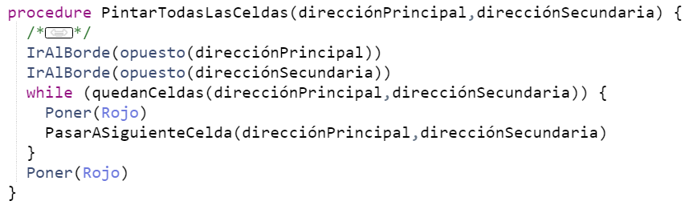
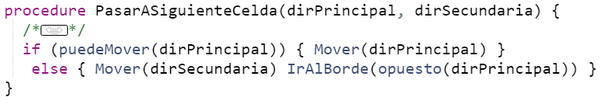

Recorridos
Un recorrido por celdas con parámetros para la dirección
¿Cómo pasar los parámetros a las subtareas?

Slide 39
Recorridos
Un recorrido por celdas con parámetros para la dirección
¡Más parámetros!

Slide 40
Recorridos
Un recorrido por celdas con parámetros para la dirección

Slide 41
Cierra

Slide 42
Cierre
Recorridos
Una forma de controlar la repetición condicional sugiriendo cómo dividir en subtareas
Se basa en una secuencia finita de “elementos”
Sugiere 5 subtareas
IniciarRecorrido()
quedanElementosParaProcesar()
ProcesarElementoActual()
PasarAlSiguienteElemento()
FinalizarRecorrido()
Las tareas pueden ponerse en procedimientos o definirse directamente con comandos sueltos

Slide 43
Cierre
Recorridos
Una forma de controlar la repetición condicional sugiriendo cómo dividir en subtareas
Se basa en una secuencia finita de “elementos”
Sugiere 5 subtareas
IniciarRecorrido()
quedanElementosParaProcesar()
ProcesarElementoActual()
PasarAlSiguienteElemento()
FinalizarRecorrido()
Las tareas pueden ponerse en procedimientos o definirse directamente con comandos sueltos

Slide 44
Introducción a la Programación
Repetición condicional
Prof. Alan Rodas Bonjour
parte del material tomado de Introducción a la Programación - UNQ - Pablo E. “Fidel” Martínez López

